Slide 1
”Sommer-Eksamen” I anledning af et generationsskifte i landbruget..
Som i de gode gamle Dage …..
Notes:
1

Slide 2
Kbh 1895
Notes:
2

Slide 3
Tricks til dyrskue….
Notes:
3

Slide 4
Man skal skue sin hest på tænderne..
Notes:
4

Slide 5
”Når man køber en hest hos en vestjydsk indremissionsk, er hesten enten ”spat” eller trepattet..”
Notes:
5

Slide 6
Krav til arbejdskraft :
Fra Wikipedia, den frie encyklopædi
”En tønde korn svarer til 1 hkg (hektokilo), der er lig med 100 kg.”
Notes:
6

Slide 7
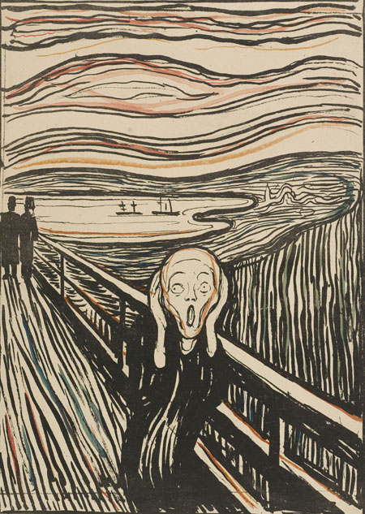
Eksamensspørgsmål …..
Notes:
7

Slide 8
Hvilken race er denne hest ?
Notes:
8

Slide 9
Hvilken race er denne hest ?
Notes:
9

Slide 10
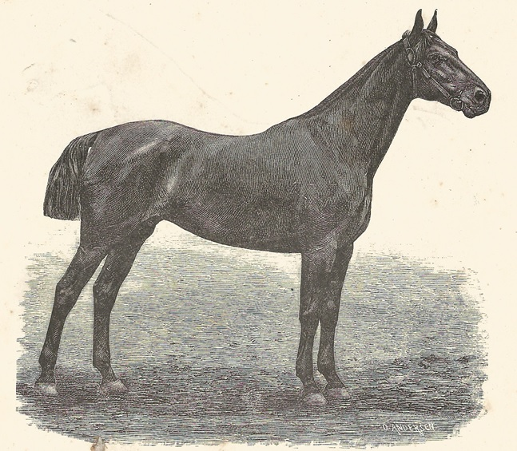
Hvilken race er denne hest ?
Notes:
10

Slide 11
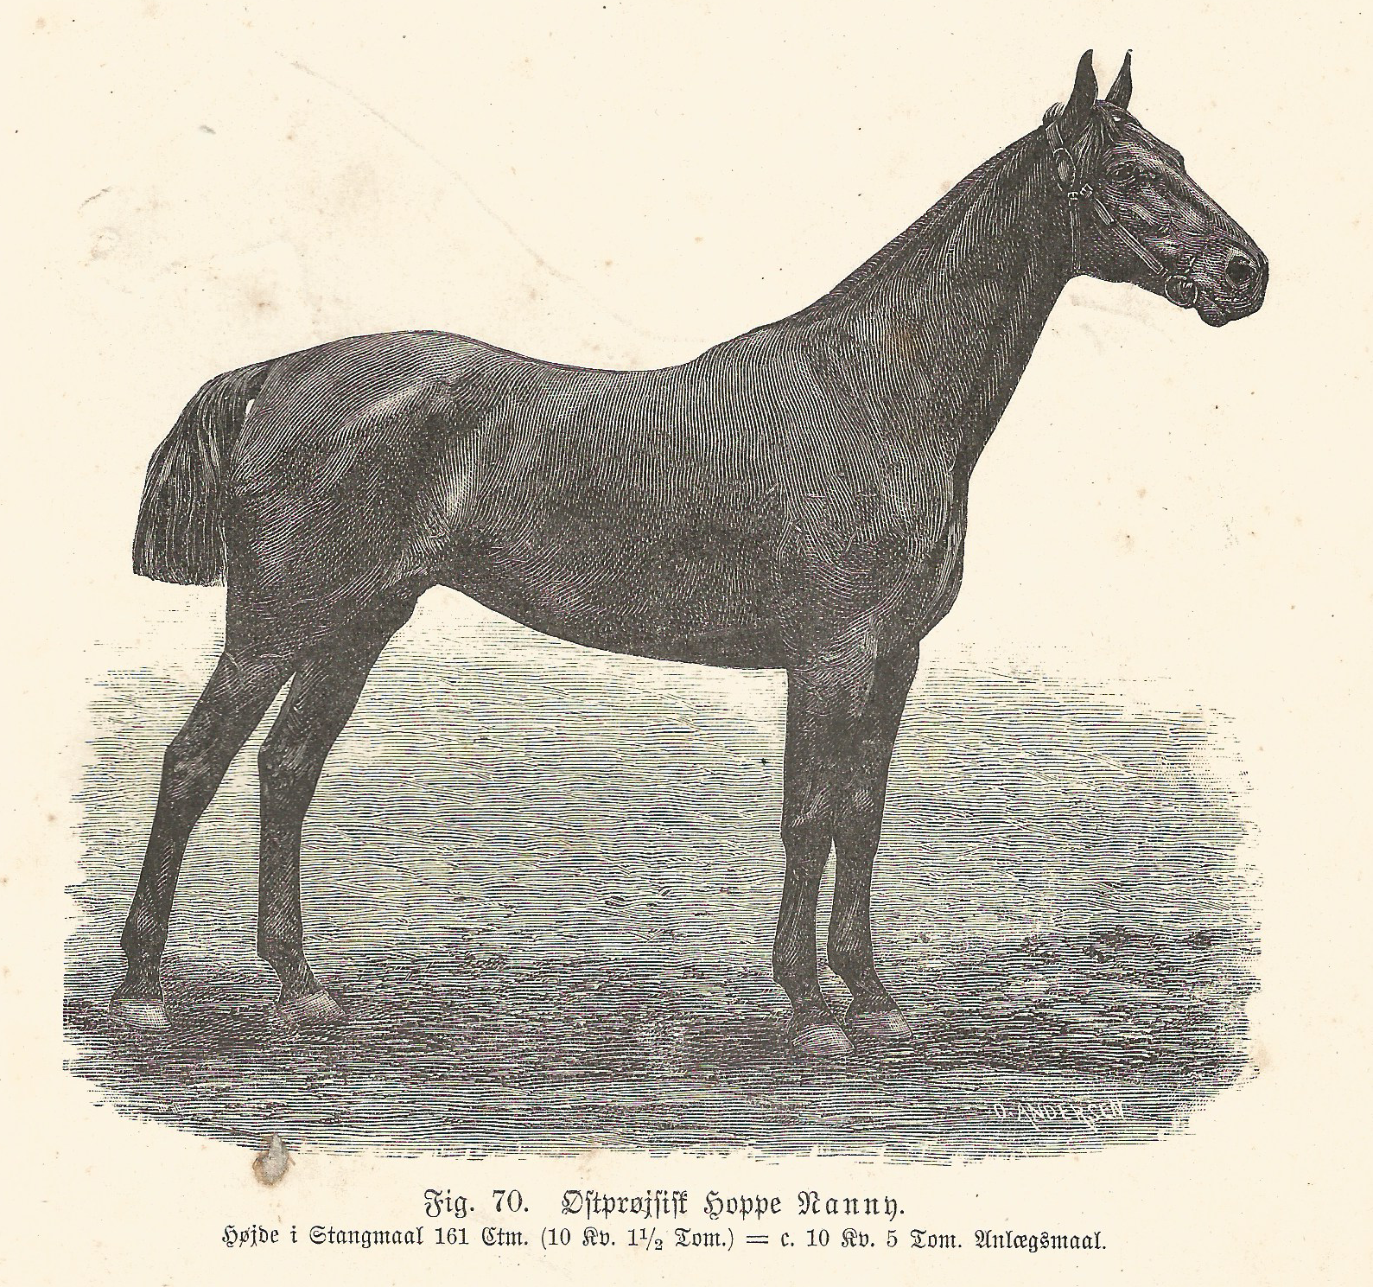
Notes:
11

Slide 12
Hvad skal denne hest ?
Notes:
12

Slide 13
Hvilken malkerace er denne ?
Notes:
13

Slide 14
Moderne landbrug kræver kendskab til teknik ….
Notes:
14

Slide 15
Hvad er dette ?
Notes:
15

Slide 16
Hvad er dette ?
Notes:
16

Slide 17
Hvad er dette ?
Notes:
17

Slide 18
Hvad er dette ?
Notes:
18

Slide 19
Mælken skal afkøles i en fart
Notes:
19

Slide 20
Notes:
20

Slide 21
Fløden sætter sig hurtigere når mælken centrifugeres …
Notes:
21

Slide 22
Notes:
22

Slide 23
Notes:
23

Slide 24
Notes:
24

Slide 25
Landbruget bør vise en vis ”omstillings-parathed”….
Alternative kødprodukter…..
Notes:
25

Slide 26
Tobak
Notes:
26

Slide 27
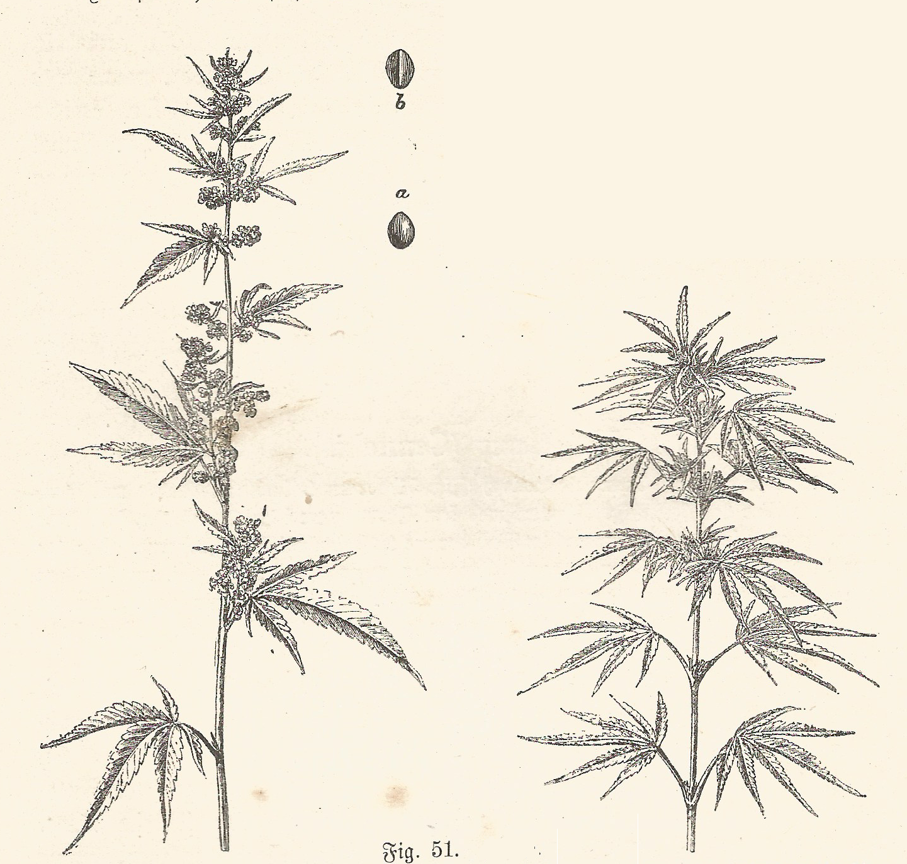
Sidste spørgsmål ”Hvad er dette for en plante ?”
Notes:
27

Slide 28
Canabis … (”hash” eller ”hamp”)
Notes:
28

Slide 29
Skal vi udfolde et trefoldigt hurrah for XXX og YYY ….
d.v.s. 3 gange hurrah, efterfulgt at det lange
”uhauehauehaa….”
Notes:
29

Slide 30
Notes:
30

